Slide 1
آنچه در مورد صادرات بايد بدانيم
بسمه تعالی
زهره فرمانی
کارشناس دفتر مشاوره بازاریابی صادراتی
اتاق بازرگانی، صنایع، معادن و کشاورزي تهران
بهار 1394

Slide 2
مقدمه:
صادرات غیرنفتی همواره از مهمترین مسائل مورد نظر دست اندرکاران و سیاست گزاران اقتصادی و بازرگانی ج.ا.ایران بوده است. لذا ایجاد تسهیلات در زمینه های صادرات موجب تحرک در مکانیزم تجارت خارجی و نقش موثر در رشد تولید ناخالص ملی خواهد داشت.

Slide 3
تعریف صادرات
صادرات در لغت به معنای انتقال کالا یا ارسال و فرستادن کالا از جایی به جای دیگر چه در داخل کشور و یا از داخل به خارج کشور است. در این مجموعه منظور از صادرات:
عمل خارج کردن کالا از قلمرو گمرکي کشور
ارسال کالا از سرزمين اصلي به مناطق ويژه و آزاد
ارسال کالاي توليد شده در مناطق ويژه اقتصادي و مناطق آزاد

Slide 4
تعریف صادرکننده
به هر شخص حقیقی یا حقوقی که دارای کارت بازرگانی و یا مجوز وزارت بازرگانی بوده و اقدام به صدور کالا نماید صادرکننده اطلاق می شود.

Slide 5
روش هاي انجام صادرات
صادرات قطعي
صادرات مجدد
صادرات موقت
صادرات از طريق قرارداد (SWAP)
ترانزيت خارجي

Slide 6
صادرات قطعي
خارج کردن کالا از قلمرو گمرکي کشور به منظور فروش، استفاده يا مصرف در خارج از قلمرو گمرکي کشور
قلمرو گمركي کشور يعني سرزميني كه در آن قانون گمركي يك كشور به طوركامل اجرا مي گردد. به طور كلي قلمرو گمركي يك كشور قلمرو داخلي و ملي آن است كه شامل فضاي زميني، دريايي و هوايي آن مي باشد .

Slide 7
انواع صادرات قطعي
تجاری: صادرات و واردات کالا به صورت تجاری مستلزم داشتن کارت بازرگانی است. کالاهايي که به تشخيص گمرک براي فروش صادر مي گردد؛ اعم از اينکه به همان شکل يا پس از انجام عمليات توليدي، تفکيک و بسته بندي به فروش مي رسد، تجاري تلقي خواهد شد (بند يک ماده 10 آئين نامه اجرايي قانون مقررات صادرات و واردات مصوب 1373)
غيرتجاري: از طريق پست حداکثر به ميزان 50 دلار و يا از طريق مسافر حداکثر به ميزان 80 دلار (مواد 32، 34 و 37 آئين نامه اجرائي قانون مقررات صادرات و واردات)
واردات و صادرات مسافري و گاهی از طريق بازارچه هاي مرزي و پيله وري را تجارت چمداني گويند. کالاي همراه مسافر خروجي از طريق بازارچه هاي مرزي و غيره مشمول ماده 32 آئين نامه اجرائي قانون مقررات صادرات و واردات و نيز مفاد آئين نامه مسافران ورودي خواهد بود.

Slide 8
انواع صادرات قطعي؛ ادامه
غيرتجاري: از طريق پست حداکثر به ميزان 50 دلار و يا از طريق مسافر حداکثر به ميزان 80 دلار (مواد 32، 34 و 37 آئين نامه اجرائي قانون مقررات صادرات و واردات )
در صادرات غیر تجاری، ارائه مجوز و گواهي هاي رايج در صادرات کالا ضرورت ندارد.
مبناي ارزيابي ارزش کالاي همراه مسافر، نرخ هاي مصوب کميته دائمي قيمت گذاري کالاهاي صادراتي (arzesh.tpo.ir) خواهد بود که در صورت عدم نرخ گذاري (به هر دليل)، تعيين نرخ از سوي گمرک مربوطه انجام خواهد پذیرفت.

Slide 9
مواد 32، 34 و 37 آئين نامه اجرائي قانون مقررات صادرات و واردات
ماده 32 - كالاي همراه مسافر خروجي: مسافران خروجي اعم از اينكه ايراني باشند يا خارجي مي توانند علاوه بر وسايل سفر و لوازم شخصي، كالاهاي ايراني به هر ميزان و كالاي غير ايراني تا سقف مقرر در آيين نامه مسافران ورودي را همراه ببرند مشروط بر آنكه هر دو گروه كالا جنبه تجاري پيدا نكند.
تبصره 1 – خروج اشياء عتيقه و كتب خطي ممنوع است.
تبصره 2 – هر مسافر مي تواند يك قطعه قالي يا دو قطعه قاليچه دست باف جمعاً تا 12 متر مربع همراه خود از كشور خارج نمايد.
تبصره 3 – خارجياني كه به طور رسمي در ايران به كار يا تحصيلات حوزوي يادانشگاهي اشتغال دارند در پايان كار يا تحصيل مي‌توانند لوازم منزل خود را در حد متعارف بدون ارائه مجوز يا كارت بازرگاني از كشور خارج نمايند.
ماده 34 - ارسال نمونه كالا: ارسال كالا اعم از ساخت داخل يا خارج به عنوان نمونه تجاري، يا براي آزمايش، تجزيه، يا تعمير در صورتي كه حجم تجاري نداشته و از انواع ممنوع الصدور شرعي يا قانوني نبوده و از نوع عتيقه نيز نباشد، بدون مطالبه كارت بازرگاني، و مجوز صدور بلامانع است و مازاد بر آن با كسب مجوزهاي لازم و رعايت مقررات مربوط ميسر خواهد بود. در صورتي كه خروج كالا از اين طريق در رابطه با كالاهايي در مجموع به صورت يك جريان تجاري درآيد، وزارت بازرگاني مي تواند فهرست آن كالاها را براي جلوگيري از خروج آن ها به گمركات اعلام نمايد.
ماده 37 - صدور كالا از طريق پست: ارسال كالا از طريق پست با حفظ جنبه غير تجـاري به استثنـاي كالاهـايي كه شرعاً يـا قانوناً ممنوع الصدور هستند بدون مطالبه كارت بازرگاني و مجوز صدور به هر ميزان از لحاظ قيمت با رعايت ساير مقررات مجاز است. چنانچه خروج برخي كالاها از اين طريق به صورت يك جريان تجاري در آيد وزارت بازرگاني مي تواند فهرست كالاهاي مذكور را براي جلوگيري از خروج آن ها به ‌گمرك اعلام نمايد.
تبصره- سقف ميزان كالاي خارجي قابل ارسال از طريق پست حداكثر 80 دلار براي هر نفر خواهد‌بود.

Slide 10
صادرات مجدد
عبارت است از «صدور کالاهايي که قبلاً وارد شده است بدون فرآوري يا تغيير اضافي»
فرهنگ «وبستر» صدور کالاهايي را که قبلاً وارد يک کشور يا قلمروي جغرافيايي شده است، صادرات مجدد تلقي کرده است؛ مشروط بر آنکه جنبه عمده فروشي داشته باشد.
براي ترخيص اين کالاها، حقوق ورودي پرداخت مي شود؛ اما به هنگام صدور مجدد وجه پرداختي مسترد مي گردد. چنانچه صادرات مجدد از طريق بنادر، مناطق آزاد يا انبارهاي تحت حفاظت گمرک انجام گيرد، مشمول پرداخت حقوق گمرکي نخواهد بود.
به کالاهاي ترانزيتي يا شبه ترانزيتي تحت هيچ شرايطي عنوان «صادرات مجدد» اطلاق نمي شود.
«کالاهاي شبه ترانزيتي» اقلامي هستند که مالک يا صاحب آن ها شناخته شده نيست و اين افراد تابعيت کشوري را که کالا در قلمروي آن قرار گرفته است دارا نيستند.

Slide 11
صادرات موقت
عبارت است از خارج کردن کالا از قلمرو گمرکي کشور به منظور عرضه و نمايش در نمايشگاه ها، تعمير، تکميل و فرآوري در خارج از قلمرو گمرکي کشور و سپس بازگرداندن آن به داخل قلمرو گمرکي
اگر منظور صاحب كالا از صادرات موقت در مدت اعتبار انجام نشود، مي تواند از گمرك صادركننده پروانه تقاضاي تمديد كند. گمرك صادركننده پروانه به مدت سه ماه، و مازاد بر آن تمديد مهلت با موافقت دفتر صادرات گمرك ايران مي باشد.

Slide 12
صادرات موقت؛ ادامه
بخش اول: كالاهاي ايراني كه به منظور تعمير يا تكميل يا براي شركت در نمايشگاه ها به خارج از كشور ارسال و پس از انجام منظور اعاده مي شوند
بخش دوم: وسايط نقليه از نوع لكوموتيو، ‌واگن، هواپيما و حتي كشتي متعلق به كشور ايران كه به طور منظم درخطوط بين ايران و كشورهاي خارجي در حركت هستند
بخش سوم: ماشين آلات و تجهيزات؛ موسسات و شركت هاي صادركننده خدمات مجازند ماشين آلات و تجهيزات مورد نياز فعاليت خود را با ارائه قرارداد از مرزهاي مجاز كشور طبق رويه صادرات موقت خارج كنند. گمرك موظف است براي خروج ماشين آلات و تجهيزاتي كه صادرات قطعي آن ها از كشور به هر شكل مجاز و يا مجاز مشروط مي باشد (چنانچه براي اقلام مجاز مشروط مجوز لازم اخذ شده باشد) هيچ گونه سپرده يا تضميني مطالبه نكند
بخش چهارم: دام هايي كه براي تعليف به طور موقت از كشور خارج مي شوند

Slide 13
صادرات از طريق قرارداد (SWAP)
شرايط عادي:
در این حالت تامین کننده به خریدار در کشور دوم کالا می دهد.
صادر کننده در کشور اول
خریدار
(وارد کننده)
تامین کننده
صادر کننده در کشور دوم
وارد کننده در کشور سوم

Slide 14
صادرات از طريق قرارداد (SWAP)؛ ادامه
شرايط صادراتي:
در این حالت طبق توافق صادرکننده در کشور دوم با تامين کننده از يک طرف؛ و توافق صادرکننده در کشور دوم با صادر کننده در کشور اول از طرف ديگر، صادر کننده کشور اول به خریدار کالا می دهد و تامین کننده نیز از طرف صادرکننده در کشور دوم به واردکننده در کشور سوم کالا می دهد.
صادر کننده در کشور اول
خریدار
(وارد کننده)
تامین کننده
صادر کننده در کشور دوم
وارد کننده در کشور سوم

Slide 15
ترانزیت خارجی
عبارت است از عبور کالای خارجی از سرزمین کشور
عبارت از اين است که کالاى خارجى به ‌منظور عبور از خاک یک کشور از يک نقطه مرزى کشور وارد و از نقطه مرزى ديگر خارج شود
کالایى که تحت عنوان ترانزيت از کشور عبور مى‌کند جزء واردات و صادرات قطعى محسوب نمی شود و از پرداخت حقوق گمرکى، سود بازرگانى و عوارض معاف است. اما مشمول پرداخت هزينه‌هاى گمرکى ذکر شده مى‌باشد و تابع مقررات اين مبحث خواهد بود، مگر اينکه در قراردادهاى ترانزيتى دولت با کشورهاى ديگر و يا قراردادهاى صورت کالاى ترانزيتى تابع همان مقرراتى خواهد بود که در قراردادهاى مربوط تعيين شده است.

Slide 16
ترانزیت خارجی
ممکن است کالای خارجی که از کشور عبور می نماید توسط یک بازرگان ایرانی از کشور دیگر خریداری شده و به کشور ثالثی فروخته شده باشد، که در این صورت عمل بازرگان، صدور خدمات بازرگانی است و نه صدور کالا.
مسافران داراى گذرنامه که به قصد عبور از کشور با اتومبيل سوارى يا وسيله نقليه ديگر وارد و با همان وسيله از کشور خارج مى‌شوند، وسايل سوارى آن ها نيز تابع مقررات و تشريفات ترانزيت خواهد بود؛ مگر اينکه براى وسايل سوارى مزبور جواز عبور بين‌المللى به همراه داشته باشند.
وسايط نقليه که با بار يا مسافر موقتا وارد کشور شده و پس از تخليه بار يا پياده کردن مسافر از همان راهى که وارد گرديد مراجعت مى‌کنند، مشمول عنوان ترانزيت نبوده و تابع مقررات مربوط به ورود موقت خواهد بود.

Slide 17
ترانزیت خارجی
هرگونه کالایى که ورود قطعى آن به کشور مجاز است، مى‌توان به‌عنوان ترانزيت با رعايت مقررات مربوط حمل نمود ولى ترانزيت کالایى که ورود قطعى آن به کشور طبق قوانين مخصوص ممنوع مى‌باشد منوط به اجازه مخصوص دولت در هر مورد است.
به‌طور کلى ترانزيتى بايد از گمرک ورودى مستقيما به گمرک خروجى حمل شود اداره گمرک مى‌تواند کالایى را که به‌طور ترانزيت از ايران عبور مى‌نمايد به خرج صاحب کالا به وسايط نقليه‌اى که خود انتخاب مى‌نمايد حمل کند و يا صاحب کالا را ملزم کند تا محموله ترانزيتى را با وسايطى که گمرک انتخاب مى‌نمايد حمل کند. همچنين گمرک مختار است در هر مورد مأمورانى به معيت کالا به هزينه صاحب کالا اعزام دارد.

Slide 18
مراحل انجام صادرات
برای شروع فعالیت بازاریابی و صادرات به صورت اصولی پیشنهاد می شود در نخستین گام دانش خود را در این زمینه ارتقا دهید. انجام صادرات و فروش کالا در بازارهای خارجی از ظرائف و حساسیت های خاصی برخوردار است، که عدم توجه به آن ها ممکن است سرمایه گذاری های انسانی و مالی را در این خصوص به هدر دهد. صادرات مانند هر کار تجاری دیگر نیازمند آینده نگری، برنامه ریزی، آشنایی با روش های علمی، تحرک لازم و جلب اعتماد خریداران خارجی است. مراحل صدور کالا را می توان به شرح زیر فهرست نمود:

Slide 19
1. بازاريابي
اولین و مهمترین قدم در انجام صادرات است. بازاریابی یعنی شناخت بازارهای خارجی و راه های نفوذ به آن که دستیابی به این شناخت از طریق مذاکره با خریداران، استفاده از اطلاعات و آمارهای رسمی، شرکت در نمایشگاه های بین المللی، تماس با رایزن های بازرگانی در سفارتخانه ها و اتاق های بازرگانی و همچنین استعلام از موسسات بین المللی و مراکزی که در این مورد خدمات ارائه می دهند امکانپذیر است. همچنین شناسائی کالاهای رقیب و کیفیت و قیمت آنها در بازار موردنظر و استفاده از روش های تبلیغاتی برای معرفی کالا نقش مهمی در موفقیت یک صادرکننده دارند.
1-1 شناسایی بازارهای بالقوه صادراتی و انتخاب بازار هدف
1-2 ابزارهای بازاریابی در کشور هدف:
- استفاده از سایت های خریداران و فروشندگان جهانی
- دستیابی به اطلاعات نمایشگاه های بین المللی
- دستیابی به اطلاعات هیئت های اعزامی و پذیرشی
- اتاق ها و شوراهای مشترک
- رایزنان بازرگانی

Slide 20
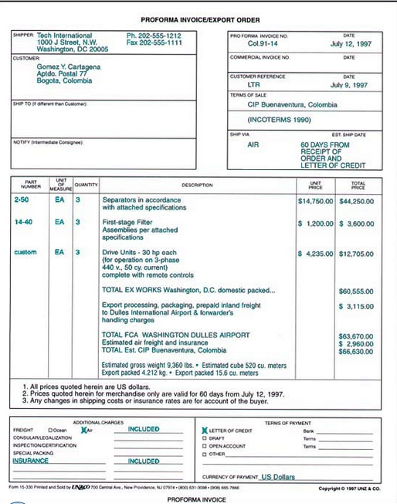
2. صدور پروفرما (پيش فاکتور) Proforma Invoice
صادرکننده باید پروفرما یا پیش فاکتور را که حاوی مشخصات کالا و فروشنده آن است برای خریدار ارسال نماید.

Slide 21
اینکوترمز2010 INCOTERMS

Slide 22
اینکوترمز2010 INCOTERMS

Slide 23
اینکوترمز2010 INCOTERMS

Slide 24
روش های پرداخت/دریافت ارزی و قوانین آن
الف) روش هایی که ریسک فروشنده زیاد ولی ریسک خریدار کم است.
ب) روش هایی که ریسک خریدار زیاد و ریسک فروشنده کم است.

Slide 25
الف-1 تجارت بر اساس حساب باز (open account trade)

Slide 26
الف-2 برات ساده Clean Draft

Slide 27
الف-3 برات وصولی اسنادی Documentary Collection

Slide 28
ب-1 روش حواله ای Full Advance Payment

Slide 29
ب-2 حواله با اخذ ضمانت نامه بانکی Full Advance Payment by Guaranty

Slide 30
ب-3 اعتبار اسنادی Letter of Credit

Slide 31
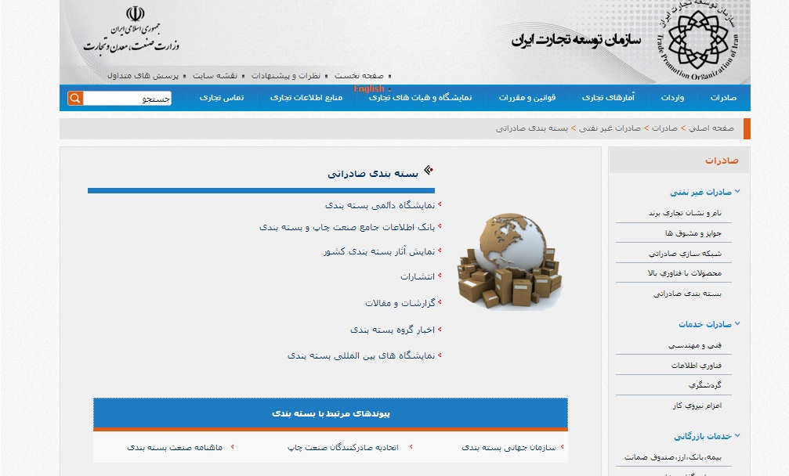
3. تهيه، تدارک و بسته بندي
صادرکننده در این مرحله باید کالا را تهیه و مطابق با توافق به عمل آمده بسته بندی نماید.
از دیگر خدمات سازمان توسعه تجارت ایران ارائه مشاوره در زمینه بسته بندی صادراتی می باشد که محلی جهت اجرای این امر تحت عنوان کلینیک و مرکز مشاوره بسته بندی در محل سازمان توسعه تجارت ایران تخصیص یافته است. اطلاعات بیشتر در این زمینه در بخش بسته بندی صادراتی سایت سازمان توسعه تجارت ایران موجود می باشد. چگونگی جانمایی این بخش بر روی سایت سازمان توسعه تجارت ایران در تصویر زیر آمده است.

Slide 32
4. تعيين قيمت صادراتي
صادرکننده برای تعیین قیمت کالاهای صادراتی خود باید به کمیسیون نرخ گذاری مراجعه کند. این کمیسیون مرکب از نمایندگان وزارت بازرگانی، مرکز توسعه صادرات (سازمان توسعه تجارت فعلی)، وزارت صنایع، گمرک ایران و بانک مرکزی می باشند.

Slide 33
5. کسب مجوز صدور از ارگان ها و سازمان هاي ذي ربط
پس از بازاریابی صادرکننده باید مجوز صدور کالا را از وزارتخانه های صنعتی، کشاورزی و یا بازرگانی کسب نماید. ولی در حال حاضر صدور اغلب کالاها نیاز به مجوز ندارد و فقط برای کالاهای خاصی مجوزهای موردی صادر می شود.
5-1 نهادها و سازمان ها و ارگان های مربوطه
5-2 مجوزها و استاندارد های لازم
5-3 نحوه اطلاع از قوانین و مقررات

Slide 34
6. اظهار کالا به گمرک
در این مرحله کالا به گمرک حمل می شود و اظهارنامه خروجی یا صادراتی تنظیم و به گمرک ارائه می گردد. پس از ارزیابی کالا و پلمپ کردن بسته ها جواز خروجی (پروانه صادراتی) اخذ می گردد.
مراحل صادرات در گمرک:
6.1 معرفی کالا به گمرک
6.2 تسلیم اظهارنامه و اسناد لازم
6.3 ارزیابی کالا
6.4 صدور سند ترخیص

Slide 35
7. عقد قرارداد حمل و بيمه
صادرکننده با یکی از شرکت های معتبر حمل و نقل بین المللی قرارداد حمل امضاء می کند و همچنین کالا را تا رسیدن به مقصد بیمه می کند.
برای دست یابی به اطلاعات مربوط به انواع حمل و نقل های موجود و چگونگی شرایط آن ها می توانید به سایت انجمن سراسری شرکت های حمل و نقل بین المللی ایران به آدرس http://www.itair.ir مراجعه نمایید.

Slide 36
8. دريافت گواهي بازرسي کالا
این گواهی که معمولاً مورد درخواست خریدار است توسط موسساتی که موارد توافق طرفین قرار گرفته است صادر می شود.

Slide 37
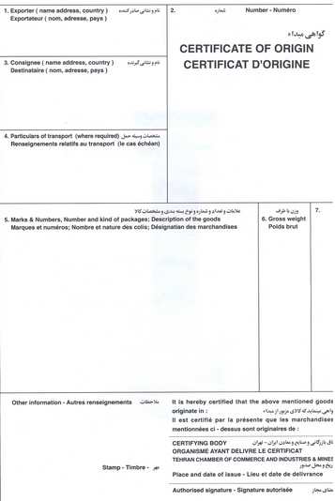
9. صدور فاکتور و اخذ گواهي مبدا
صادرکننده در این مرحله باید فاکتور فروش کالای خود را صادر و به تایید اتاق بازرگانی محل برساند و اتاق بازرگانی گواهی مبدأ کالا را صادر خواهد نمود.

Slide 38
10. ارسال کالا
صادرکننده جواز خروجی را به شرکت حمل و نقل تحویل می دهد و شرکت مزبور براساس آن بارنامه حمل صادر و کالا را از گمرک بارگیری و به مقصد حمل می کند.

Slide 39
برخي لينک هاي مفيد
آدرس وب سايت (پورتال) | نام سازمان (مرکز) | زمينه فعاليت
http://tccim.ir/helpdesk | دفتر خدمات مشاوره بازاريابي اتاق تهران | مشاوره در زمينه صادرات، واردات و بازاريابي بين الملل
http://www.tpo.ir | سازمان توسعه تجارت ايران | متولي صادرات
http://mimt.gov.ir | وزارت صنعت، معدن و تجارت | متولي امور صنعت، معدن و تجارت کشور
http://www.irica.gov.ir | گمرک جمهوري اسلامي ايران | قوانين، مقررات و اطلاعات گمرکي
http://www.trademap.org | مرکز تجارت جهاني | ارائه دهنده آمار تجارت خارجي بر اساس اطلاعات گمرکات کشورها
http://www.macmap.org | مرکز تجارت جهاني | اطلاعات حقوق ورودي کشورهاي هدف
http://www.investmentmap.org | مرکز تجارت جهاني | اطلاعات و آمار سرمايه گذاري خارجي

Slide 40
برخي لينک هاي مفيد
آدرس وب سايت (پورتال) | نام سازمان (مرکز) | زمينه فعاليت
http://www.tici.info | مرکز اطلاعات فني ايران | آخرين بخشنامه ها و مقررات موجود
http://www.itair.com | انجمن سراسري شرکت هاي حمل و نقل بين المللي ايران | ارائه اطلاعات شرکت هاي حمل و نقل
http://www.isiri.org | سازمان ملی استاندارد ایران | ارائه اطلاعات استاندارد کالاها
http://www.edbi.ir | بانک توسعه صادرات ايران | ارائه دهنده تسهيلات و اعتبارات مالي
http://www.egfi.org | صندوق ضمانت صادرات ايران | ارائه دهنده خدمات متنوع بيمه‌اي و ضمانت
http://www.auma.de | AUMA | ارائه دهنده اطلاعات نمايشگاه هاي بين الملل
http://www.google.com | Google | (Search Engine) All You Need…

Slide 41
For more info kindly do not hesitate to contact us on:
zohrefarmani@gmail.com
farmani@tccim.ir

Slide 42
والسلام ...

